Slide 1

O painel responde ao usuário
Projeto de Bloco: Inteligência Artificial Aplicada
Aula 6 · Etapa 3 · Interação dinâmica
Prof. Renan Santos
Notes:
Boas-vindas. Hoje quem decide o recorte deixa de ser você. [0–1]

Slide 2
Onde paramos (Aula 5)
O painel saiu do laptop: ambiente declarado, repositório, URL pública.
• Ambiente reprodutível
  venv + requirements.txt + .gitignore — a receita, não a cópia.
• Repositório e deploy
  GitHub → Community Cloud. git push = publicar.
• Metade do TP2 entregue
  Falta o que faz alguém FICAR na página.
▸ Cole a URL do seu app no chat — vamos abrir algumas agora.
Instituto Infnet · Projeto de Bloco: IA Aplicada
2
Notes:
[ASK] Colha as URLs do bilhete de saída. Abra 2-3 ao vivo. Quem travou recebe atendimento em paralelo ou faz dupla. [1–4]

Slide 3
🎬 A resposta que ninguém previu
A gestora abriu o link… e voltou com mais três pedidos.
• "Queria olhar só o Nordeste — e comparar com o Sudeste."
  O painel mostra exatamente o recorte que VOCÊ escolheu.
• "Dá para tirar os estados muito pequenos?"
  Cada recorte novo exige que você mexa no código e publique de novo.
• "Dá para mandar a tabela para a nossa analista?"
  O link resolveu a distribuição — e criou um gargalo: VOCÊ.
  Você virou o intermediário obrigatório de toda pergunta.
▸ A pergunta de hoje: como passar as decisões de recorte para quem usa o painel?
Instituto Infnet · Projeto de Bloco: IA Aplicada
3
Notes:
CASO v4 (case-study.md). [BOARD: link resolveu a distribuição → gargalo = você] [4–6]

Slide 4
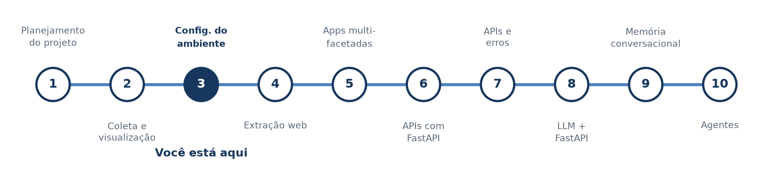
Onde estamos no Projeto de Bloco
Ainda na Etapa 3 — segunda metade: subcompetência 2.2, interação dinâmica.
Instituto Infnet · Projeto de Bloco: IA Aplicada
4
Notes:
A virada: até ontem VOCÊ decidia o recorte; a partir de hoje, quem usa decide. [6–8]

Slide 5
Objetivos da aula
Cinco capacidades — e a primeira sustenta todas as outras.
• Explicar o modelo de execução
  O que acontece de verdade quando alguém clica.
• Usar o catálogo de widgets
  button, radio, checkbox, selectbox, multiselect, slider…
• Agrupar entradas em st.form
  E saber quando o formulário é a escolha ERRADA.
• Dar memória ao app
  st.session_state para o que atravessa interações.
• Tratar fluxo e feedback
  st.stop, alertas, spinner, download — falhar com elegância.
Instituto Infnet · Projeto de Bloco: IA Aplicada
5
Notes:
Transversal: IA como copiloto (com uma ressalva forte hoje — ver slide de APIs). [8–10]

Slide 6
No TP2
A Aula 5 entregou o link. Hoje entra o que faz alguém ficar mais de 10 segundos nele.
• Já feito (Aula 5)
  Repositório + app publicado + ciclo de atualização.
• Hoje
  Parâmetros nas mãos do usuário: filtros, ordenação, exportação.
• Falta (Etapa 4)
  WebScraping, para fontes sem API — e o TP2 fecha.
▸ Um painel que só o autor consegue re-recortar não é um produto: é um relatório.
Instituto Infnet · Projeto de Bloco: IA Aplicada
6
Notes:
[10–11]

Slide 7
1 · A regra que explica tudo
Notes:
Sem isto, o Streamlit parece aleatório. Com isto, tudo é consequência. [11]

Slide 8
O widget devolve um valor — não dispara um evento
Quem vem de JavaScript ou Tkinter procura um callback. Não existe.
• regiao = st.selectbox('Região', […])
  A variável regiao JÁ É a escolha do usuário.
  Nenhuma função é registrada; nada é 'ouvido'.
• Então como o app sabe que o usuário mexeu?
  Não sabe — e não precisa: ele simplesmente RODA TUDO DE NOVO.
• Os dois fatos [Richards, p87]
  1) Nada é guardado entre reruns, por padrão.
  2) A cada entrada do usuário, o script roda de cima para baixo.
▸ Interação = o arquivo inteiro reexecutado com o novo valor.
Instituto Infnet · Projeto de Bloco: IA Aplicada
8
Notes:
[ASK: se não há callback, como o app sabe que houve clique? → não sabe] Citação exata: Richards, p87. [11–15]

Slide 9
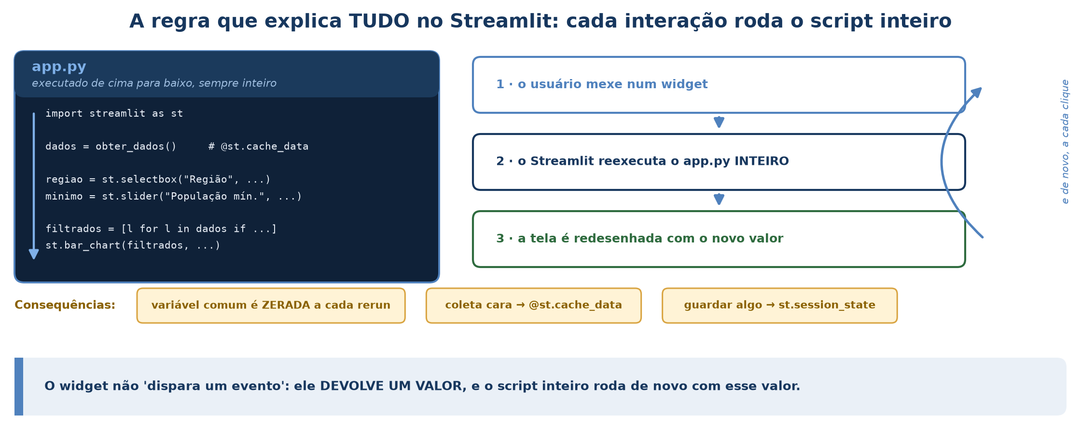
O ciclo, visto por inteiro
Uma regra, três consequências — e elas são o roteiro do resto da aula.
Instituto Infnet · Projeto de Bloco: IA Aplicada
9
Notes:
Percorra o ciclo e depois as três consequências da faixa amarela. [15–17]

Slide 10
A prova: o contador que nunca passa de 1
passo03_rerun.py
contador = 0 # nasce zerado em TODO rerun
if st.button("Somar 1"):
contador += 1
st.metric("Valor", contador)
# Clique 5 vezes. O valor continua 1.
# A linha 'contador = 0' roda ANTES do if, sempre.
Instituto Infnet · Projeto de Bloco: IA Aplicada
10
Notes:
RODE AO VIVO (passo03_rerun.py) antes de explicar. Verificado com AppTest: 3 cliques → valor 1. Deixe a turma tentar explicar primeiro. [17–20]

Slide 11
O que sobrevive a um rerun
A tabela que resolve 90% das dúvidas de Streamlit.
• SOBREVIVE: st.session_state
  Dicionário global que persiste durante a sessão do usuário [Richards, p91].
• SOBREVIVE: resultado de @st.cache_data
  É o que você já usa desde a Aula 2 — agora com explicação estrutural.
• SOBREVIVE: o valor do widget
  Ligado à chave dele; o Streamlit o devolve de novo.
• NÃO SOBREVIVE: variável comum
  Qualquer coisa recalculada no topo do script é refeita do zero.
▸ Em Streamlit, variável comum NÃO é memória. Memória precisa ser pedida.
Instituto Infnet · Projeto de Bloco: IA Aplicada
11
Notes:
Momento de conexão com a Aula 2: o @st.cache_data foi vendido como 'não martelar a API'; agora ele tem uma razão estrutural. [20–22]

Slide 12
Uma regra, quatro consequências
Tudo o que vamos usar hoje sai de uma única regra.
• Variável comum é zerada a cada rerun
  → st.session_state (daqui a pouco)
• Coleta cara seria refeita a cada rerun
  → @st.cache_data (já feito na Aula 2)
• 4 filtros mexidos = 4 reexecuções
  → st.form (daqui a pouco)
• Não faz sentido desenhar a tela agora
  → st.stop() (daqui a pouco)
▸ Decore a regra, não a lista de funções: as funções são consequência.
Instituto Infnet · Projeto de Bloco: IA Aplicada
12
Notes:
Este slide é o mapa do resto da aula. [22–23]

Slide 13
ATIVIDADE · O que este código faz? (A7)
• total = 0 ; if st.button('Somar 1'): total += 1 ; st.metric('Total', total)
• O usuário clica TRÊS vezes. O que aparece em Total?
• A) 3 B) 1 C) 0 D) depende da velocidade dos cliques
• Vote (30s) → convença o par (2-3 min) → revote → rodamos ao vivo
⏱ 8 min
Instituto Infnet · Projeto de Bloco: IA Aplicada
13
Notes:
Peer instruction. RESPOSTA: B. Rode passo03_rerun.py ANTES de explicar. Gabarito e variação (com session_state → 3) em activities-key.md. [23–30]

Slide 14
2 · O catálogo de widgets
Notes:
Código GUIADO: passo01 e passo02 já existem e foram testados. [30]

Slide 15
Os cinco do capítulo 5
Cada um devolve um tipo diferente — e é isso que decide como você o usa.
• st.button → True só no rerun do clique
  Ação pontual ('Favoritar'). [Raghavendra, p114]
  🐛 No rerun seguinte volta a False — a mensagem 'some'.
• st.radio / st.selectbox → UMA opção
  Critério de ordenação; escolher a UF. [Raghavendra, p115, p119]
• st.checkbox → True/False
  Mostrar ou esconder a tabela. [Raghavendra, p117]
• st.multiselect → uma LISTA
  Filtrar regiões. Você já usou na Aula 2. [Raghavendra, p121]
▸ O tipo de retorno é o contrato: lista pede comprehension, bool pede if.
Instituto Infnet · Projeto de Bloco: IA Aplicada
15
Notes:
[ASK: qual desses eu já usei sem explicar direito? → multiselect, na Aula 2] [30–34]

Slide 16
Widgets aplicados ao Painel ODS
app.py
regioes = st.multiselect("Regiões", disponiveis, default=disponiveis)
criterio = st.radio("Ordenar por", list(CRITERIOS))
mostrar = st.checkbox("Mostrar a tabela", value=True)
# a lógica não muda: continua Python puro, sem pandas
filtrados = ordenar(filtrar(dados, regioes, minimo), criterio)
Instituto Infnet · Projeto de Bloco: IA Aplicada
16
Notes:
Abra passo01_widgets_basicos.py e rode. Note que filtrar/ordenar vivem em src/transformacoes.py — a interface só passa parâmetros. [34–38]

Slide 17
st.slider — e uma nota sobre a fonte
O capítulo chama-se 'Buttons and Sliders'… e não traz um único exemplo de slider.
• O que o livro entrega no cap. 5
  Botão, rádio, checkbox, drop-down, multiselect, download, progresso, spinner.
  O resumo do próprio autor (p127) NÃO menciona sliders.
• De onde vem o que ensinamos aqui
  Documentação oficial do Streamlit, verificada no demo desta aula.
• Por que isso é conteúdo, e não fofoca
  Checar a fonte — inclusive o livro adotado — faz parte do trabalho.
  O mesmo hábito vale para toda resposta de IA.
▸ Título de capítulo não é evidência. Rodar é.
Instituto Infnet · Projeto de Bloco: IA Aplicada
17
Notes:
Diga isso em voz alta. É um dos momentos de honestidade intelectual da disciplina. [38–41]

Slide 18
Slider — e a armadilha do min == max
app.py
minimo = st.slider("População mínima", min_value=pop_min,
max_value=pop_max, value=pop_min, step=100_000)
# 🐛 se pop_min == pop_max o st.slider LEVANTA EXCEÇÃO
# acontece quando os limites vêm dos dados e o filtro esvazia a base
def faixa_populacao(linhas): # src/transformacoes.py
... # garante largura mínima 1
Instituto Infnet · Projeto de Bloco: IA Aplicada
18
Notes:
Tropeço 3 do case-study, real. [ASK: onde MAIS um widget recebe parâmetro calculado? → options do selectbox: lista vazia também quebra]. [41–44]

Slide 19
APROFUNDAMENTO
Entradas do capítulo 6
Texto, número, data e cor — para quando a escolha não cabe numa lista.
• st.number_input('Top N', 0, 27, 10, 1)
  Ordem posicional: mínimo, máximo, padrão, passo [Raghavendra, p133–134].
• st.text_input(..., max_chars=40, type='password')
  Busca; e campo de senha [Raghavendra, p129–131].
  Nunca compare com senha escrita no código: st.secrets (Aula 5) [Richards, p191].
• st.date_input · st.color_picker
  Data de referência do indicador; cor do gráfico [Raghavendra, p120–123].
▸ Todos devolvem tipos Python comuns: int, str, date, tuple. Nada de mágica.
Instituto Infnet · Projeto de Bloco: IA Aplicada
19
Notes:
APROFUNDAMENTO. Rodável em passo02_slider_e_entradas.py. [44–47]

Slide 20
Anti-padrões de interatividade
Os erros clássicos ao dar controles ao usuário.
• Painel de avião
  12 controles porque 'podiam ser úteis'. Transfira as decisões que IMPORTAM.
• Guardar estado em variável comum
  Não guarda nada — é a regra do bloco anterior.
• Estado decorativo
  Guardar uma lista e não fazer nada com ela.
  Aconteceu neste demo: um 'Favoritar' que só imprimia siglas.
• Controle sem tratamento do caso vazio
  Gráfico vazio, métricas zeradas, ou exceção.
▸ Cada widget é uma decisão que você transfere — e uma responsabilidade que você assume.
Instituto Infnet · Projeto de Bloco: IA Aplicada
20
Notes:
ANTI-PADRÕES. [47–52]

Slide 21
3 · Formulário, memória e fluxo
Notes:
Código guiado: passos 4, 5 e 6, e depois o app v4. [52]

Slide 22
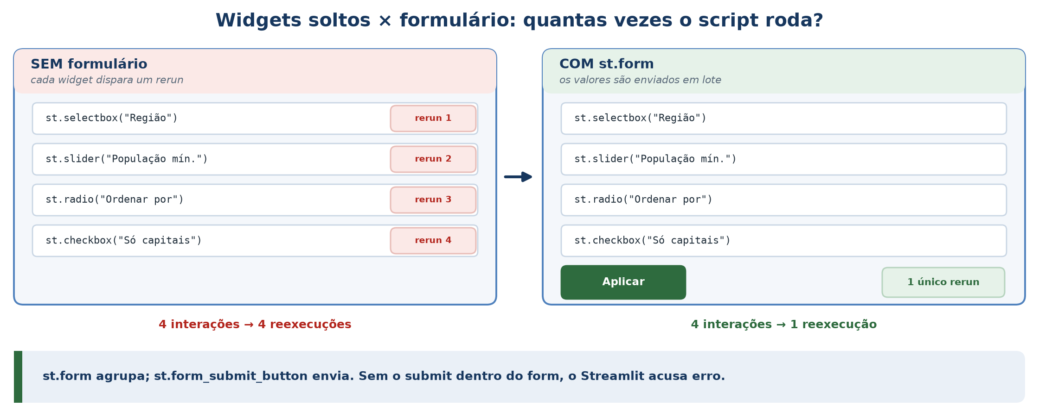
Quatro mexidas, quantos reruns?
'the application needs to rerun (…) causing a bad user experience' [Raghavendra, p157].
Instituto Infnet · Projeto de Bloco: IA Aplicada
22
Notes:
Rode passo04_form.py: ele CONTA os reruns dos dois lados. Esquerda +4, direita +1. [52–56]

Slide 23
st.form: enviar em lote
app.py
with st.form("filtros"):
regioes = st.multiselect("Regiões", disponiveis, default=disponiveis)
minimo = st.slider("População mínima", pop_min, pop_max, pop_min)
criterio = st.radio("Ordenar por", list(CRITERIOS))
mostrar = st.checkbox("Mostrar a tabela", value=True)
aplicar = st.form_submit_button("Aplicar filtros")
Instituto Infnet · Projeto de Bloco: IA Aplicada
23
Notes:
Regras VERIFICADAS no Streamlit 1.61: st.button comum dentro do form → exceção; form_submit_button fora de um form → exceção; form SEM submit → NÃO dá erro, só não funciona (defeito silencioso — o pior tipo). [56–60]

Slide 24
APROFUNDAMENTO
Quando o formulário é a escolha ERRADA
Agrupar adia o resultado — e isso nem sempre é o que você quer.
• Use formulário quando…
  …as entradas só fazem sentido JUNTAS (4 filtros de um recorte);
  …ou cada rerun custa caro (coleta, modelo, consulta).
• NÃO use quando…
  …você quer resposta imediata: um único seletor, uma busca ao vivo.
  O multiselect da Aula 2 não deveria estar num form — era o único controle.
▸ Formulário troca imediatismo por controle. Saiba o que está trocando.
Instituto Infnet · Projeto de Bloco: IA Aplicada
24
Notes:
CAMADA CRÍTICA. [ASK: o multiselect da Aula 2 deveria estar num form?] [60–62]

Slide 25
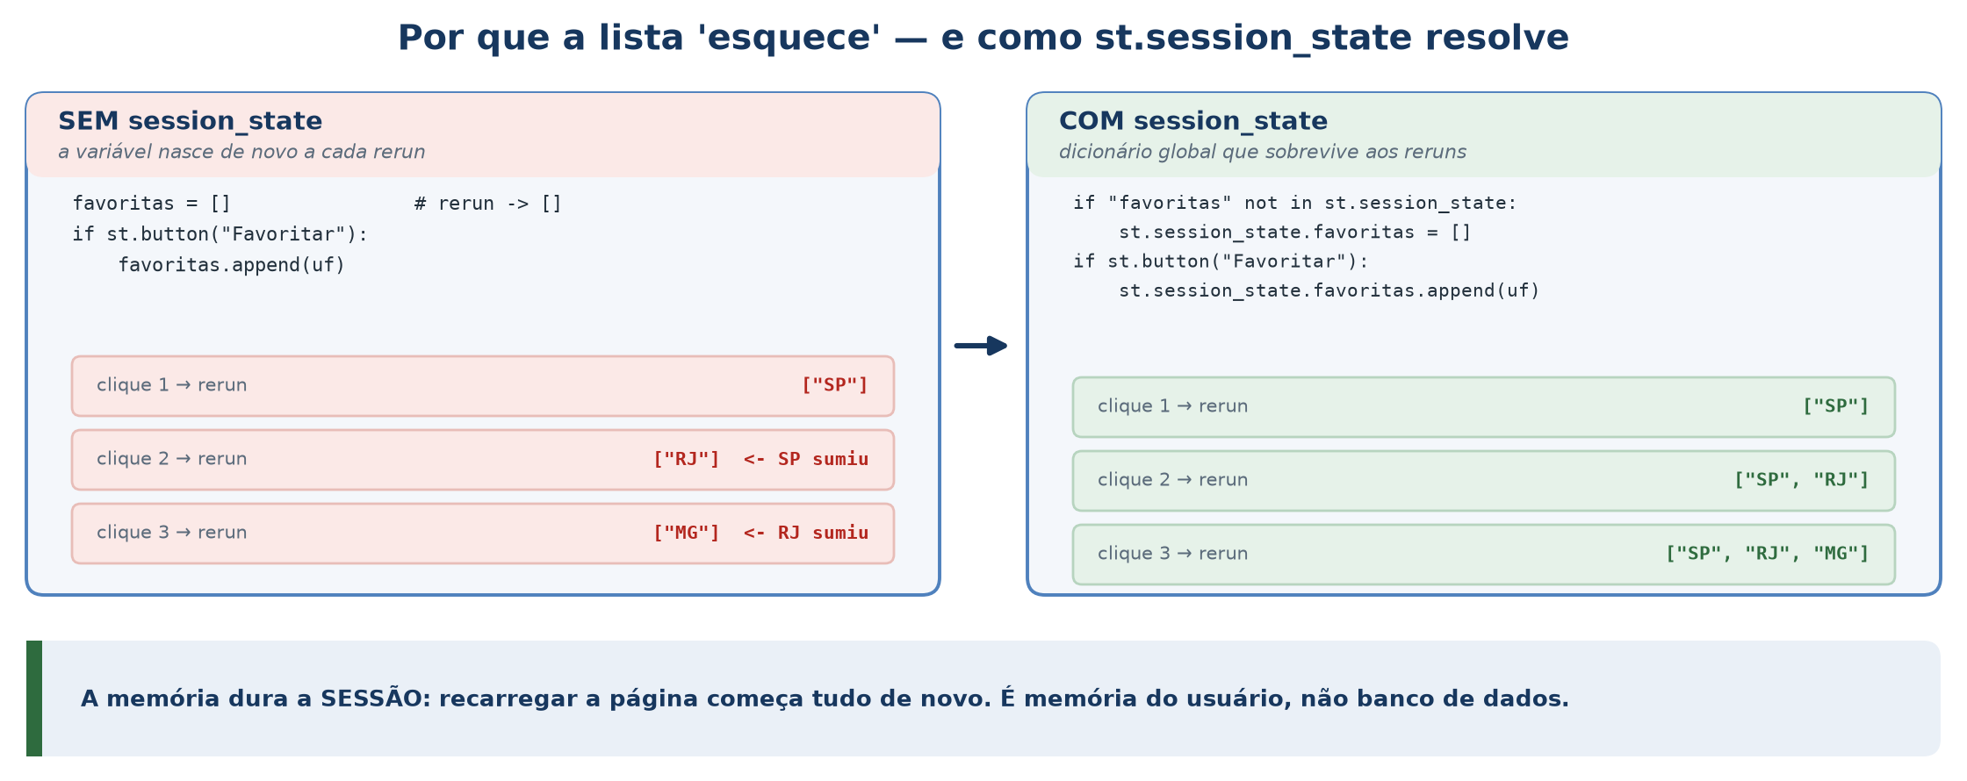
A lista que esquece — e como resolver
Favoritar SP, depois RJ, e sobra só ['RJ']: é o exemplo do livro [Richards, p87–90].
Instituto Infnet · Projeto de Bloco: IA Aplicada
25
Notes:
Tropeço 1 do case-study. A causa não é lógica: é a linha favoritas = [] sendo reexecutada antes do if. [62–65]

Slide 26
st.session_state: dar memória ao app
app.py
# 1. INICIALIZAR — só na primeira execução da sessão
if "favoritas" not in st.session_state:
st.session_state.favoritas = []
# 2. LER e ESCREVER — como num dicionário comum
if st.button("Comparar"):
st.session_state.favoritas.append(uf)
# 3. e a memória tem de SERVIR para alguma coisa:
comparadas = comparar(dados, st.session_state.favoritas)
Instituto Infnet · Projeto de Bloco: IA Aplicada
26
Notes:
🐛 Esquecer a inicialização → KeyError no primeiro carregamento (tropeço 2, real). Escopo: dura a SESSÃO; F5 apaga [Raghavendra, p183]; cada usuário tem a sua. [ASK: dois colegas abrindo a sua URL veem as mesmas UFs no comparador? → não]. A linha 3 recebe `dados` (base COMPLETA), não `filtrados` — é o próximo slide. [65–68]

Slide 27
Estado precisa de uma RAZÃO de estado
A primeira versão deste demo guardava as UFs marcadas… e não fazia nada com elas.
• O que havia antes
  Um botão 'Favoritar' que imprimia: Favoritas: SP · RJ · MG.
  Código certo, recurso inútil — o 'painel de avião' desta mesma aula.
• Por que isso é pior do que parece
  session_state decorativo DESTRÓI o próprio argumento.
  Se some ao mudar o filtro e ninguém sente falta, variável comum bastava.
• O que o comparador faz agora
  % da população do Brasil · posição no ranking nacional · distância para a maior marcada.
  E lê a base COMPLETA: marque SP e AC, filtre só o Sudeste — o AC continua lá.
▸ Teste antes de criar estado: o que o usuário perde se isso sumir a cada rerun?
Instituto Infnet · Projeto de Bloco: IA Aplicada
27
Notes:
Demonstre AO VIVO: marque SP e AC, aplique o filtro só Sudeste, mostre o aviso 'No comparador, mas fora do filtro atual: AC'. É a prova de que o session_state faz trabalho real. Este slide nasceu de uma crítica ao próprio demo — conte isso. [68–70]

Slide 28
⚠️ APIs do livro que envelheceram
O livro-texto é de 2023. Cinco funções mudaram de nome — use a coluna da direita.
• @st.cache → @st.cache_data / @st.cache_resource
  Dados × conexões e modelos [Richards, p83].
• @st.experimental_memo → @st.cache_data
  @st.experimental_singleton → @st.cache_resource
• st.experimental_rerun() → st.rerun()
  st.experimental_show() → st.write() para depurar [Richards, p80].
• A lição maior
  Livro, tutorial e resposta de IA envelhecem.
  Rode, leia o aviso de descontinuação, confira na documentação.
▸ Peça à IA qual versão ela está assumindo — metade dos exemplos usa a API velha.
Instituto Infnet · Projeto de Bloco: IA Aplicada
28
Notes:
CAMADA CRÍTICA. Foi assim que o use_container_width saiu do demo desta etapa. [68–70]

Slide 29
st.stop: responder bem ao caso vazio
app.py
if not filtrados:
st.warning("Nenhuma UF atende a esses filtros. Diminua a "
"população mínima ou selecione mais regiões.")
st.stop() # nada abaixo é executado
# sem isto: gráfico vazio, métricas zeradas — uma tela sem sentido
Instituto Infnet · Projeto de Bloco: IA Aplicada
29
Notes:
Tropeço 4 do case-study. [Raghavendra, p178 · Richards, p77: 'encourage the user to make some changes']. O aviso precisa ser ACIONÁVEL: diga o que fazer. [70–73]

Slide 30
APROFUNDAMENTO
Feedback: o usuário nunca fica no escuro
Interatividade também é contar o que está acontecendo — e deixar levar o resultado.
• st.spinner / st.progress
  Espera visível na coleta e em processos por etapas [Raghavendra, p125–126].
• st.success / info / warning / error
  Confirmação, contexto, atenção, falha [Raghavendra, p176].
• st.download_button
  O usuário leva a tabela filtrada embora [Raghavendra, p123].
  No demo: CSV gerado em memória com o módulo csv — sem pandas.
▸ Era o terceiro pedido da gestora: 'dá para mandar a tabela para a analista?'
Instituto Infnet · Projeto de Bloco: IA Aplicada
30
Notes:
APROFUNDAMENTO. Rodável em passo06_fluxo_e_feedback.py. [73–75]

Slide 31
APROFUNDAMENTO
Onde a lógica mora: três camadas
A interface expõe parâmetros; ela não deveria saber filtrar.
• src/data_access.py — dados
  De onde vêm (API do IBGE + fallback).
• src/transformacoes.py — lógica
  filtrar, ordenar, para_csv: funções puras, sem importar Streamlit.
  Rodam no terminal: python -m src.transformacoes
• app.py — interface
  Só decide o que perguntar ao usuário e o que mostrar.
▸ Testar filtrar() é fácil; testar app.py é difícil. Por isso separamos.
Instituto Infnet · Projeto de Bloco: IA Aplicada
31
Notes:
PRINCÍPIO (extensão da separação de camadas da Aula 2). [75–76]

Slide 32
ATIVIDADE · Conserte o comparador (A8)
• O trecho no slide tem TRÊS defeitos. Em duplas:
• 1) ache os três e escreva o SINTOMA que o usuário veria
• 2) reescreva corrigido
• 3) marque qual QUEBRA o app e qual apenas o faz ENGANAR
⏱ 10 min
Instituto Infnet · Projeto de Bloco: IA Aplicada
32
Notes:
Depuração em duplas. Gabarito em activities-key.md: botão dentro do form (quebra), lista fora do session_state (engana), sem checar duplicata (engana). [76–78]

Slide 33
E agora, ao vivo: publicar a v4
terminal
git add .
git commit -m "v4: filtros em formulário, favoritas e download"
git push
# recarregue a URL da Aula 5 em 1-2 minutos
# ambiente (a5) -> repositório (a5) -> deploy (a5) -> iteração (hoje)
Instituto Infnet · Projeto de Bloco: IA Aplicada
33
Notes:
FAÇA AGORA, com a turma olhando. É o fecho da Etapa 3 inteira. Enquanto reconstrói, passe aos princípios. [78–82]

Slide 34
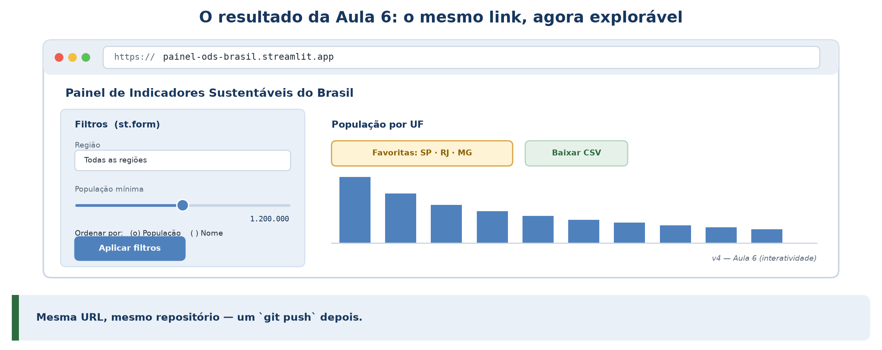
O mesmo link, agora explorável
Nenhuma linha de coleta mudou. Mudou quem decide o recorte.
Instituto Infnet · Projeto de Bloco: IA Aplicada
34
Notes:
Amarre ao TP2 e ao caso: os três pedidos da gestora foram atendidos. [82–84]

Slide 35
Princípios que levamos
Quatro ideias que valem para qualquer interface de dados.
• O widget é uma expressão, não um evento
  Entendido o rerun, o resto do Streamlit é consequência.
• Estado explícito — e justificado
  O que atravessa interações vai para st.session_state, num lugar só.
  Se você não sabe dizer o que se perde sem ele, não é estado: é enfeite.
• Degradar com elegância
  Todo controle exige resposta para TODAS as escolhas, inclusive as vazias.
• A interface expõe parâmetros; a lógica fica isolada
  dados → lógica → interface.
▸ Interatividade é responsabilidade: quem oferece o controle responde pela escolha.
Instituto Infnet · Projeto de Bloco: IA Aplicada
35
Notes:
PRINCÍPIOS. [84–86]

Slide 36
🎬 O caso, em 3 lições (v4)
O que construir a v4 de verdade ensinou.
• O widget não é um evento: é um valor
  A partir daí, nada no Streamlit precisa ser decorado.
• Memória precisa ser pedida
  session_state para o que atravessa; cache para o que é caro; variável para o resto.
• Interatividade é responsabilidade
  O defeito que ENGANA é pior que o que quebra — ninguém o descobre.
  E todo controle tem de responder: para que ele serve?
▸ Um app que mente é mais perigoso que um app que falha.
Instituto Infnet · Projeto de Bloco: IA Aplicada
36
Notes:
Payoff do caso (case-study.md). [86–88]

Slide 37
APROFUNDAMENTO
Para a próxima etapa
E quando o dado que a gestora quer NÃO tiver API?
• WebScraping (Etapa 4)
  Extrair de páginas HTML — e o TP2 se fecha.
• Seu TP2 agora
  Exponha os parâmetros do SEU recorte e publique.
▸ A Etapa 3 está completa: ambiente, publicação e interação.
Instituto Infnet · Projeto de Bloco: IA Aplicada
37
Notes:
APROFUNDAMENTO / ponte. [88–89]

Slide 38
APROFUNDAMENTO
Em 3 frases
O mapa mental da Aula 6.
• O script roda inteiro a cada interação
  O widget devolve um valor; nada é 'ouvido'.
• Memória e lotes são explícitos
  st.session_state guarda; st.form agrupa.
• Responda a todas as escolhas
  st.stop + aviso acionável; feedback e download.
▸ Da URL pública (Aula 5) ao painel que qualquer pessoa explora (hoje).
Instituto Infnet · Projeto de Bloco: IA Aplicada
38
Notes:
Peça a um aluno para resumir. [89–90]

Slide 39
ATIVIDADE · Bilhete de saída
• Qual parâmetro do SEU painel faz mais sentido entregar ao usuário — e por quê?
• Ele deveria estar num formulário ou solto?
⏱ 3 min
Instituto Infnet · Projeto de Bloco: IA Aplicada
39
Notes:
Recolha. Alimenta a Etapa 4 e o fechamento do TP2. [90]

